Slide 1
10959: The Party, Part I
★★☆☆☆
題組：Problem Set Archive with Online Judge
題號：10959: The Party, Part I
解題者：林語綺
解題日期：2010年4月8日
題意：1.Don Giovanni的Don Giovanni Number是0。
2.和Don Giovanni 跳過舞的人他們的 Don Giovanni
number是1，和Don Giovanni number是n的人跳過舞且
沒有和 Don Giovanni number 比n小的人跳過舞的人，
他們的Don Giovanni number是n+1。

Slide 2
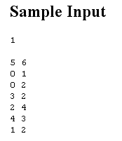
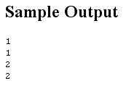
3.如果有人一直沒有和有Don Giovanni number的人
跳舞，則他的Don Giovanni number是無限大，但是
題目保證不會產生這種情形。
求每個人的Don Giovanni number。
題意範例：
←代表以下有幾組測資
←第一個數(P)代表總人數，第二
數(D)代表以下有幾對人跳舞
每個人有一個編號從0到P-1，Don Giovanni 的編號是0，且
P<=1000，D<P(P-1)/2。

Slide 3


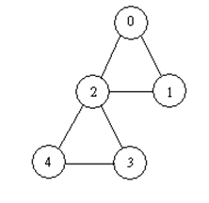
解法：分析題意後，題目要求的是每個點(除了Don
Giovanni以外的人)到點0(Don Giovanni)的最短
距離，並用陣列模擬，再用BFS就可以解出來。
解法範例：
起點
0
1
1
2
1
0
0
起點
起點
1
1
1
1
4
2
2
3
2

Slide 4
討論：
(1) 時間複雜度：O(|E|) = O(P²)
0
0
1
1
1
1
起點
2
起點
2
4
2
2

